Slide 1

שִׁעוּר עברית לְכִתָּה א
נוֹשֵׂא הַשִׁעוּר: קוֹרְאִים אֶת הַסִפּוּר "אֲנִי צוֹבַעַת עָנָן" מֵאֵת מִירִיק שְׂנִיר,
כּוֹתְבִים וּמְשַׂחֲקִים עִם מִלוֹת הַצְבָעִים.
עִם הַמוֹרָה: אילנה מסט

Slide 2
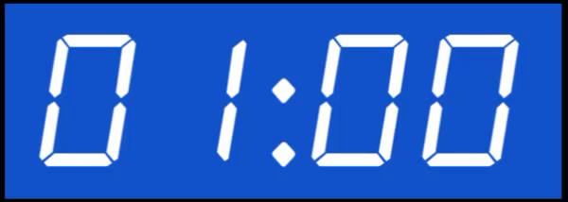

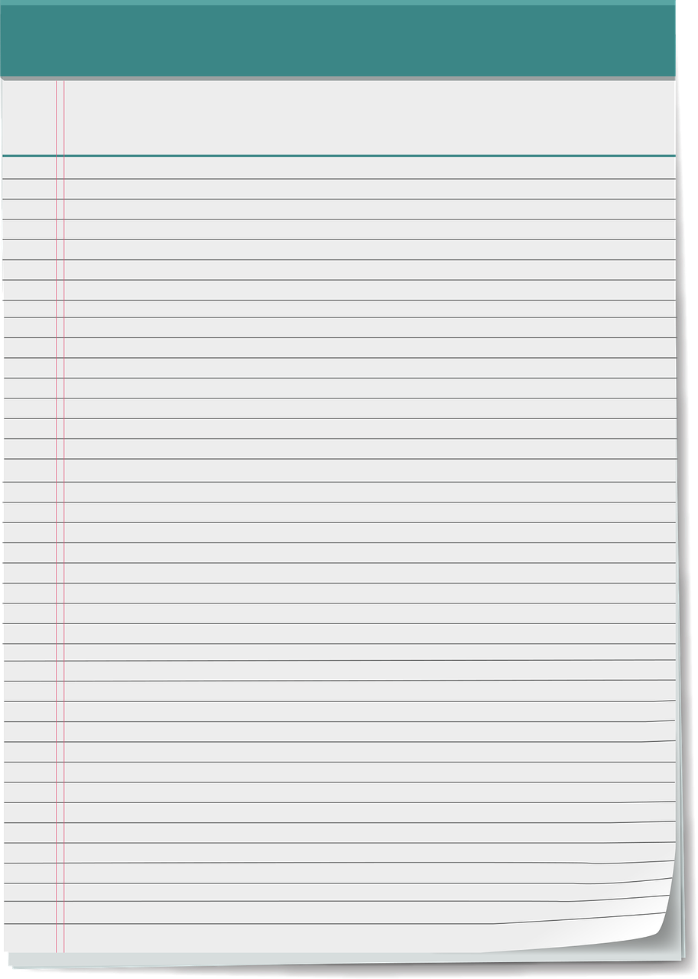
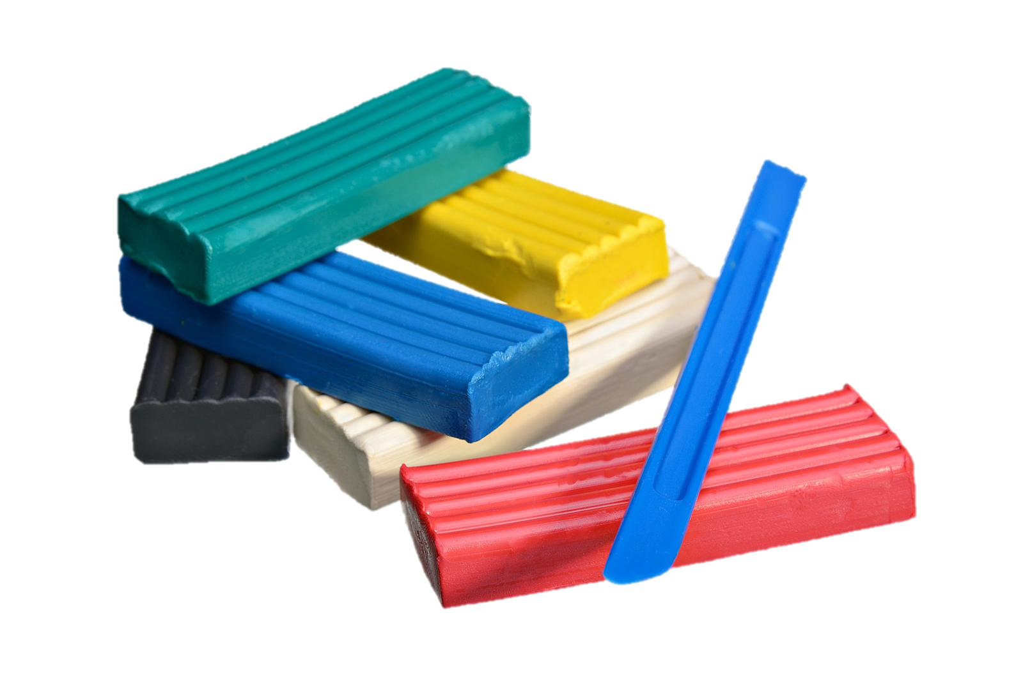



מָה לְהָבִיא לַשִּׁעוּר?

Slide 3

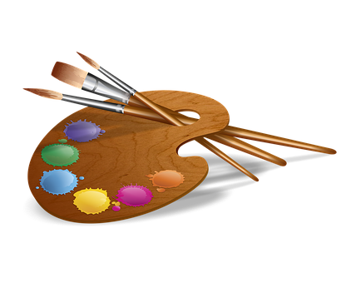
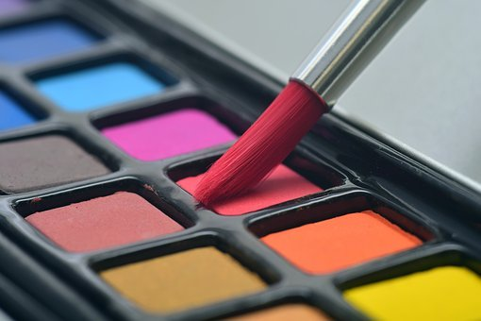
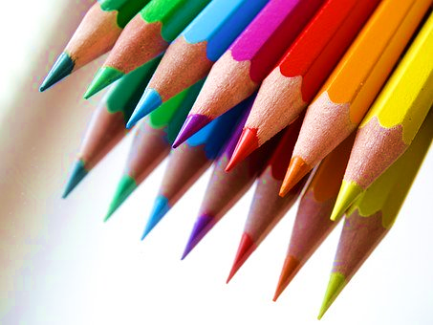
לִפְנֵי שֶׁמַּתְחִילִים...
Notes:
האם אתם אוהבים לצייר?
במה אתם אוהבים לצייר? בעפרון? בצבעים? בעפרונות צבעוניים או בצבעי גואש או בצבעי מים ומכחול?
להביא פאלטה עם צבעים ומכחול.
ובאילו צבעים אתם אוהבים לצייר – לבן, כחול, צהוב? ואולי שחור?

Slide 4
מָה נִלְמָד הַיוֹם?
נִקְרָא סִפּוּר עַל יַלְדָה שֶׁצוֹבַעַת וּמְצַיֶרֶת.
נֶהֱנֶה מֵהָאִיוּרִים וּמֵהַסִפּוּר.
נְזַהֶה אֶת הַמִילִים שֶׁל הַצְבָעִים בַּסִפּוּר.
נִכְתֹּב עַל מָה שֶׁאֲנַחְנוּ אוֹהֲבִים לִצְבֹּעַ וּלְצַיֵר.
נִצְבַּע וּנְצַיֵר.
נַאֲזִין לָשִׁיר "אֲנִי צוֹבַעַת עָנָן".

Slide 5





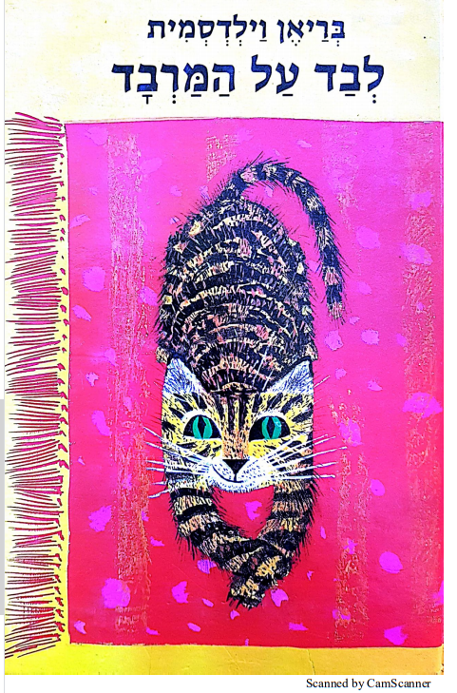
מַתְחִילִים בְּכֵיף
Notes:
אנו נקרא ספר שכתבה הסופרת מיריק שניר – אני צובעת ענן.
אולי אתם מכירים עוד ספרים של מיריק שניר, היא אוהבת לכתב על ילדים וילדות, על דברים שילדים אוהבים באמת לעשות ועל דברים שילדים יכולים להמציא ולדמיין, על ילדים שפוגשים בעלי חיים או שמטיילים ונמצאים בטבע.

Slide 6
מַתְחִילִים בְּכֵיף
נִתְבּוֹנֵן בַּכְּרִיכָה שֶׁל הַסֵפֶר:
מִי אִיְירָה את הַסֵפֶר?
מָה אֲנַחְנוּ רוֹאִים בָּאִיוּר?
Notes:
הנה הספר אני צובעת ענן שכתבה מיריק שניר. מבינים שהסיפור הוא על ילדה,
שימו לב הילדה צובעת עם צבע, צובעת עם מכחול, אפשר לראות את הצבעים: לבן, כחול, אדום, שחור.

Slide 7

מָה אֲנַחְנוּ כְּבָר יוֹדְעִים?
Notes:
שוב כותרת הסיפור.
כאן אנחנו רואים את הילדה כשעל גבה סל עם כל כלי הציור שלה, מוכנה לצייר, לצבוע וגם ציפור קטנה שמגיעה ומחזיקה עפרון צבעוני.
שימו לב, הציפור נראית כאילו שהיא מדברת לילדה, כאילו קוראת לה לבוא איתה, מעניין מה אומרת הציפור? ולאן היא קוראת לילדה? לאן היא מזמינה אותה?

Slide 8
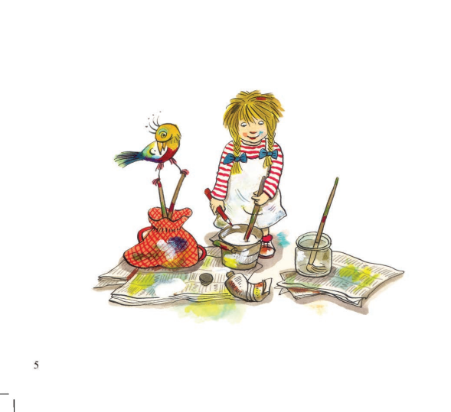
אֲנִי צוֹבַעַת
Notes:
לקרוא...
והינה הילדה צובעת,
ראו את הבעת פניה, הילדה מחייכת , מדוע היא מחייכת? האם היא שמחה לצבוע?
והציפור? אולי היא עוזרת לילדה להחליט באיזה צבעים לבחור?

Slide 9
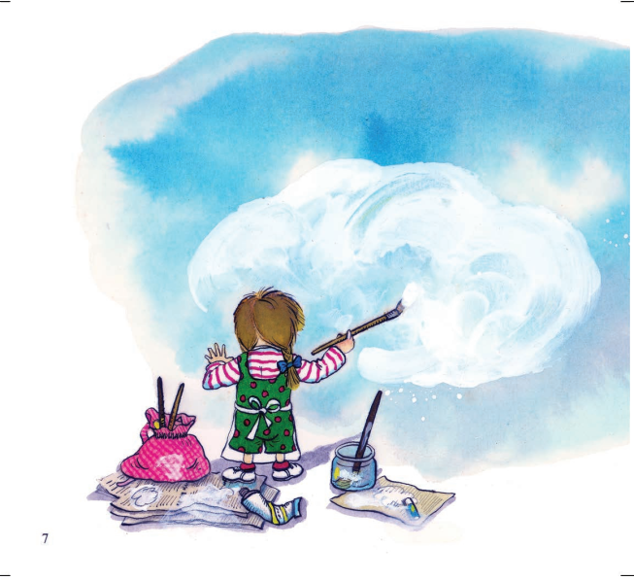
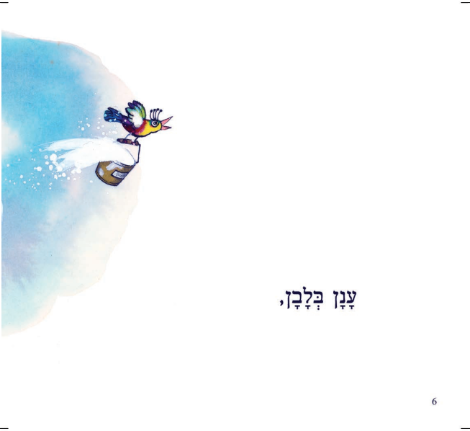
עעָנָן בְּלָבָן,
Notes:
לקרוא.
ענן בלבן.
בואו נחשוב איזה עננים אנחנו מכירים? יש עננים אפורים ויש עננים לבנים, הילדה בסיפור שלנו בוחרת לצבוע את הענן שלה בלבן. איזו הרגשה נותן לנו הצבע הלבן?
בעיני לבן הוא צבע חגיגי, הוא נותן הרגשה חגיגית, של יופי ושל ניקיון, הוא הצבע הכי בהיר.

Slide 10
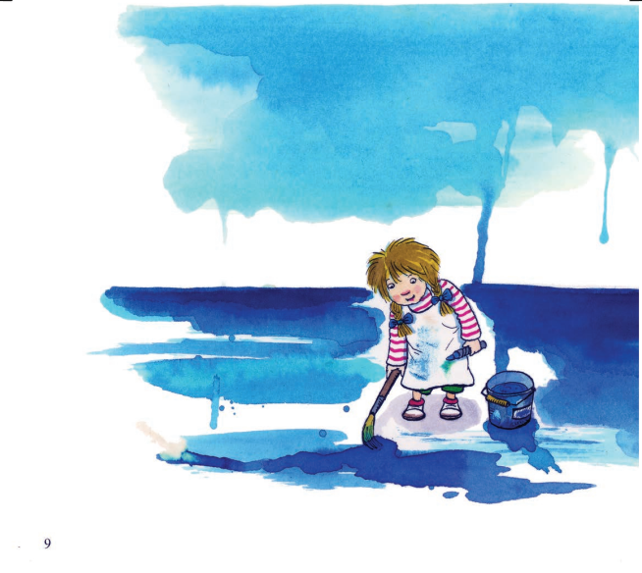
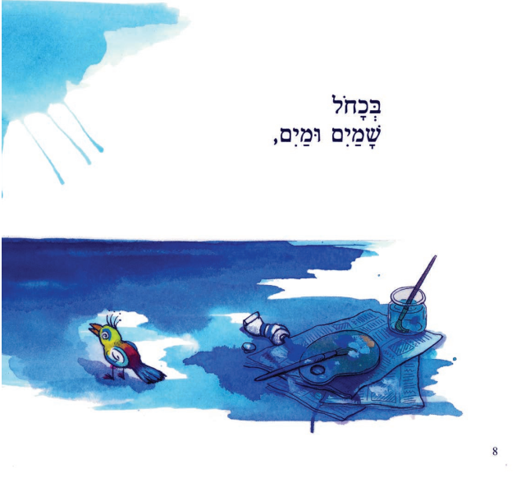
בבְּכָחֹל
שָׁמַיִם וּמַיִם,
Notes:
לקרוא...
כמה צבע?! צריך הרבה צבע כדי לצבוע את השמים הגדולים ואת הים הגדול.

Slide 11
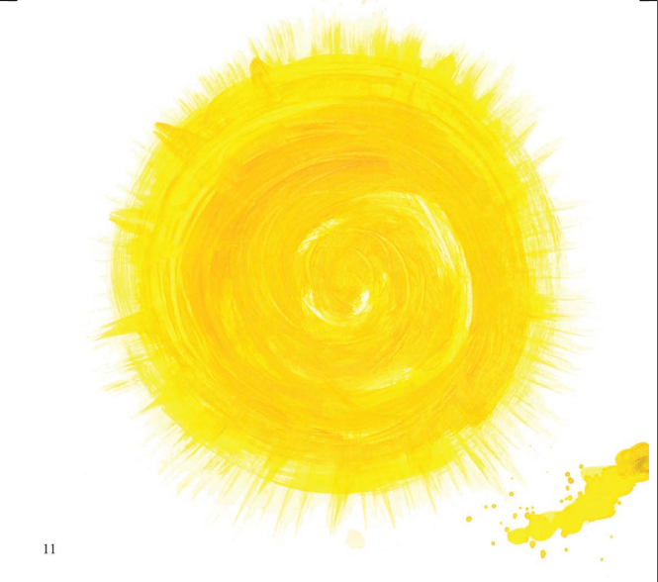

בְצָהֹב
צוֹבַעַת אוֹר,
Notes:
בצהוב צובעת אור.

Slide 12
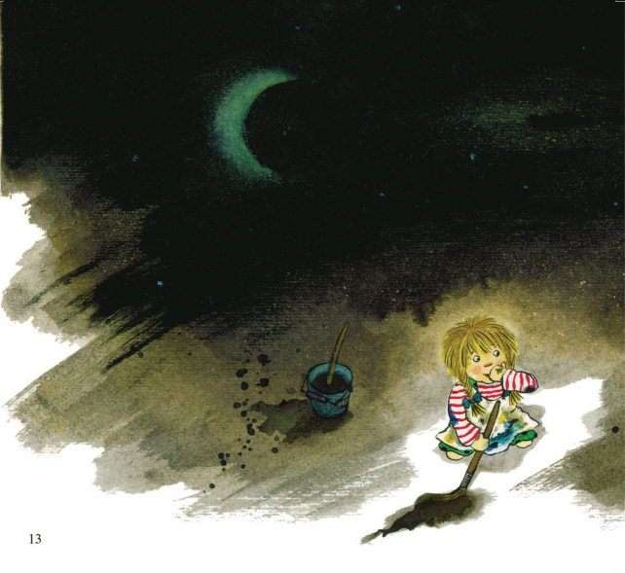
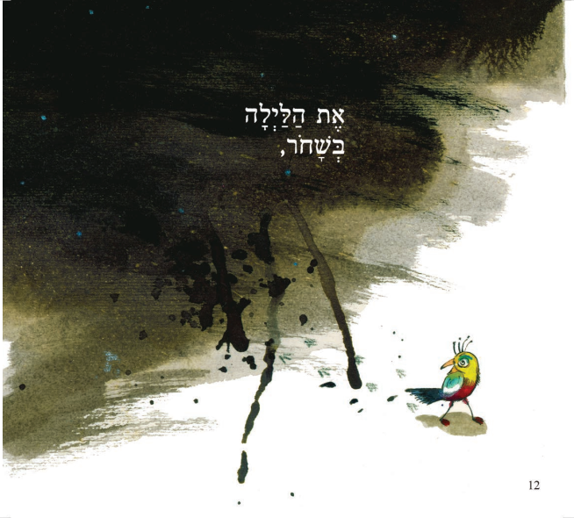
אֶת הַלַּיְלָה
בְשָׁחֹר,
Notes:
והצבע השחור איזו הרגשה הוא נותן? אולי מפחיד מעט, שימו לב להבעת הפנים של הילדה...מה אתם צובעים בשחור? מעניין.

Slide 13
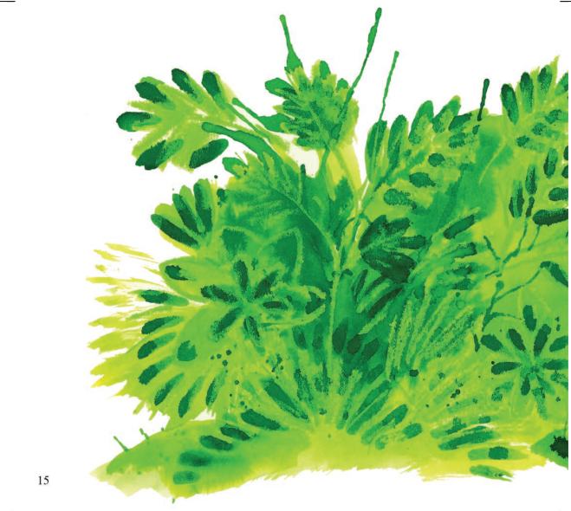

בְּיָרֹק
צְמָחִים,
Notes:
לקרוא... איזה צבע שמח! תראו כמה גוונים של ירוק – ירוק כהה, וירוק בהיר, ירקרק

Slide 14
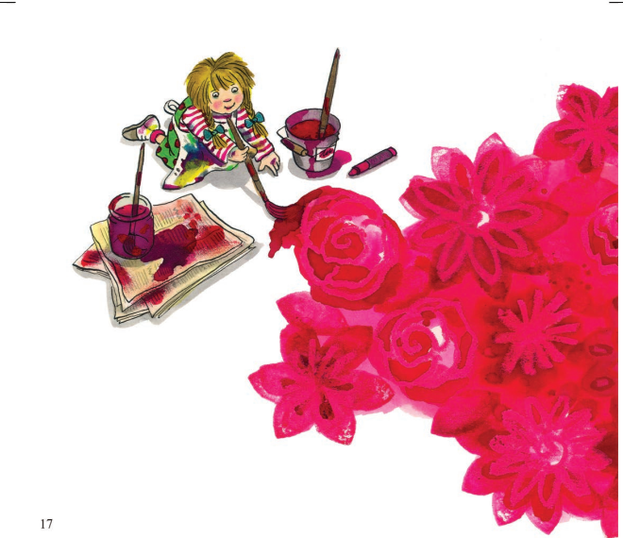

בְּאָדֹם
פְּרָחִים,
Notes:
לקרוא...

Slide 15
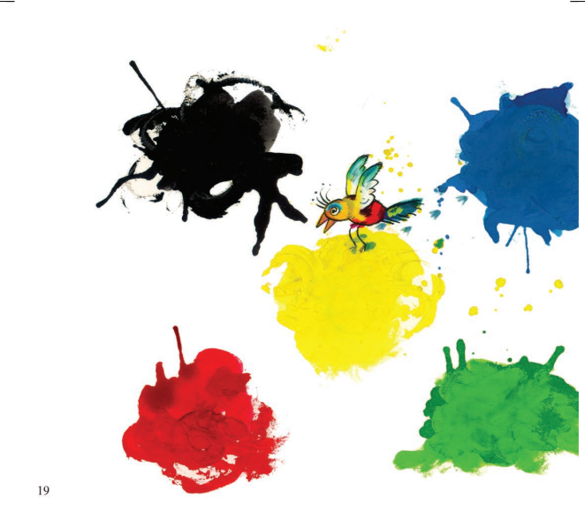

וּבְכָל הַצְבָעִים
אֲנִי מִשְׁתַּמֶּשֶׁת,
Notes:
לקרוא...
מעניין למה היא משתמשת?

Slide 16
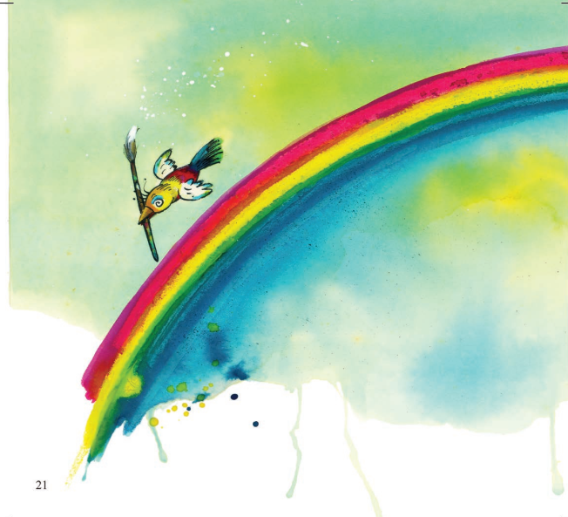

בִּשְׁבִיל לְצַיֵּר
עַל הַדַּף
אֶת הַקֶּשֶׁת.
Notes:
קשת! נכון, בקשת יש הרבה צבעים כמעט כל הצבעים שבסיפור.
לפי האיור איך אתם חושבים שהילדה מרגישה? לי היא נראית ממש מאושרת? היא כנראה אוהבת לצבוע, למרוח את הצבעים וליצור כל מיני דברים.
היא כנראה אוהבת כל כך לצבוע כי היא יכולה לבחור את הצבעים, היא יכולה ללכלך ולהתלכלך וליצור.
האם גם אתם אוהבים לצבוע ולצייר?
אתם יודעים איזה סיפור הסיפור הזה הזכיר לי? נזכרתי בסיפור של בריאת העולם בכל הדברים שאלוהים ברא. אלוהים הבדיל בין האור והחושך, בין הים לשמים, הוא ברא את הצמחים והפרחים. הוא ברא גם את החיות ואת בני האדם, ולאחר שסיים לברוא הוא נהנה מהיצירה שלו.
הילדה צבעה את האור ואת החושך, את הים ואת השמים ואת הצמחים, ולבסוף יצרה את הקשת שבה היו כל הצבעים ואפשר לראות שהיא הייתה מאוד מרוצה מהיצירה שלה.

Slide 17

הַצְבָעִים בַּסִפּוּר
לָבָן
כָּחֹל
צָהֹב
שָׁחֹר
יָרֹק
אָדֹם
Notes:
בואו עכשיו נלמד לקרוא ולכתוב את הצבעים שבהם הילדה צבעה.
אלה כל הצבעים בסיפור שבהם הילדה צבעה
רוב הצבעים כתובים באותה תבנית.

Slide 18

הַצְבָעִים בַּסִפּוּר
וֹ
לָבָן
כָּחֹל
צָהֹב
שָׁחֹר
יָרֹק
אָדֹם
ֹ
Notes:
למה הכוונה תבנית? כמו שאופים עוגה בתבנית כך נכניס מילים לתוך תבנית.
זאת התבנית. בתבנית הזאת כותבים מילה. שימו לב לניקוד, קמץ חולם מלא וחולם חסר.
נכתוב בתבנית את שמות הצבעים. אפשר לכתוב עם חולם מלא או עם חולם חסר.
אנו נתרגל כתיבה של מילים בתוך התבנית הזאת. אם נשחק ונתרגל כתיבה של מילים בתבנית נוכל בקלי קלות לקרוא את המילים האלה.

Slide 19
הַיָם הוּא ______
ל
וֹ
ח
כָּ
Notes:
אומר משפטים ואתם תשלימו את מילת הצבע, ותכתבו אותה במחברת לפי התבנית.
למשל: הים הוא כחול

Slide 20
יֵשׁ פִּלְפְּלִים בְּכָל מִינֵי צְבָעִים- ____, ____, ____
וֹ
Notes:
ונמשיך עם חידות ואתם תנחשו את הצבעים ותכתבו

Slide 21
יֵשׁ פִּלְפְּלִים בְּכָל מִינֵי צְבָעִים
ם
וֹ
ד
אָ
ק
וֹ
ר
יָ
ב
ה
צָ
וֹ

Slide 22
הַהֶפֶךְ מִצֶבַע לָבָן הוּא צֶבַע_____
וֹ

Slide 23
הַהֶפֶךְ מִצֶבַע לָבָן הוּא צֶבַע______
ר
וֹ
ח
שָׁ

Slide 24
וְעוֹד צְבָעִים
וֹ
Notes:
הילדה בסיפור השתמשה בכל הצבעים כדי לצבוע קשת שהיא מלאת צבעים. כשצבעים מתערבבים אנו מקבלים צבעים אחרים.
אם נערבב כחול ואדום, מה נקבל? יודעים? נכון, סגול. נכתוב את המלה סגול בתוך התבנית.
לכתוב על הלוח

Slide 25
וְעוֹד צְבָעִים
וֹ
Notes:
אם נערבב אדום ולבן איזה צבע נקבל? נכון, ורוד – כתבו את המילה.
לכתו על הלוח

Slide 26
וְעוֹד צְבָעִים
וֹ
Notes:
נערבב אדום וצהוב מה נקבל? נכון, כתום - כתבו.
תוכלו להוסיף לצייר משהו שמתאים לצבוע אותו בכתום, למשל תפוז.

Slide 27
וְעוֹד צְבָעִים
וֹ
Notes:
ואם נערבב שחור ולבן נקבל אפור - כתבו

Slide 28


מִילִים אֲחֵרוֹת
וֹ
Notes:
עכשיו שאנחנו מכירים היטב את התבנית, נגלה שיש עוד הרבה מילים בתבנית הזאת,
חישבו רגע. האם
תוכלו לכתוב עוד מילים שמתאימות לתבנית הזאת?, לא רק צבעים,
חשבתם?
באו נשחק, אני אומר משפט ואתם תשלימו במילה שאפשר לכתוב אותה בתבנית הזאת.

Slide 29
הַהֶפֶךְ מִקָצָר - _____.
Notes:
ההפך מקצר...

Slide 30
אָרוֹךְ
Notes:
נכון, ארוך.

Slide 31
אִמָּא אָמְרָה לִי דָנִי! יַלְדִי הוּא גִיבּוֹר וְ_____.
Notes:
בשיר: דני גיבור של מרים ילן שטקליס
שרים ילדי הוא גיבור ו...נבון
כתבו נבון.

Slide 32
וְעוֹד מִילִים
אָרוֹךְ
נָבוֹן

Slide 33
בַּשָׁמַיִם מֵעָלַי עוֹבֵר_____.

Slide 34
וְעוֹד מִילִים
אָרוֹךְ
נָבוֹן
מָטוֹס

Slide 35
אֲנִי מִתְקָרֶבֶת אֵלֶיךָ כְּדֵי לִרְאוֹת אוֹתְךָ מִ _____.

Slide 36
וְעוֹד מִילִים
אָרוֹך קָרוֹב
נָבוֹן
מָטוֹס

Slide 37
הַכּוֹכָב הַקָטָן בַּשָׁמַיִם הוּא מְאוֹד_____.
Notes:
...ההפך מקרוב...

Slide 38
וְעוֹד מִילִים
אָרוֹךְ קָרוֹב
נָבוֹן רָחוֹק
מָטוֹס
Notes:
רחוק

Slide 39
פִּיל הוּא בַּעַל-חַיִים מְאוֹד_____.

Slide 40
וְעוֹד מִילִים
אָרוֹך קָרוֹב
נָבוֹן רָחוֹק
מָטוֹס גָדוֹל
Notes:
גדול
יכול להיות שחשבתם על מילים שאני לא חשבתי עליהן, זה מצוין, תוכלו לחשוב על עוד מילים שאפשר לכתוב אותן בתבנית הזאת ולכתוב אותן במחברת.
כתבנו הרבה מילים שבוודאי תפגשו בתוך סיפורים וספרים שתקראו, ופתאום תזהו, ואולי גם תרגישו שקל לכם יותר לקרוא וגם לכתב אותן.
ועכשיו נחזור אל הצבעים....

Slide 41
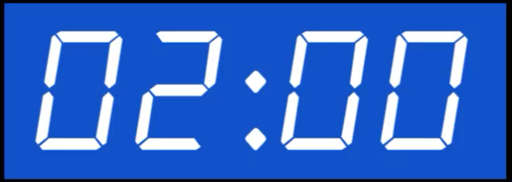
נַשְׁלִים מִלִּים שֶׁל צְבָעִים
אֲנִי צוֹבַעַת עָנָן ב _______.
אֲנִי צוֹבֵעַ עָנָן ב ________.
יָם ב_____.
צְמָחִים ב_____ וְגַם ב______.
פְּרָחִים ב______ וְגַם ב______.
Notes:
בואו נזכר מה צבעה הילדה: ענן, ים, אור, לילה, פרחים וצמחים.
באילו צבעים אתם הייתם צובעים את הדברים האלה? האם גם אתם הייתם צובעים פרחים באדום? אולי בצבעים אחרים? וים? אפשר לצבוע רק בכחול?
הילדה בסיפור בחרה את הצבעים, וגם אתם כאשר אתם מציירים חופשיים לבחור כל צבע, וגם לערבב? כמה טוב כשאפשר לבחור, ראינו שגם הילדה בסיפור היתה מאוד שמחה, אולי גם בגלל שבחרה בעצמה את הצבעים שלה.
אז בואו תשלימו את המשפטים עם מילים של צבעים שאתם בוחרים.

Slide 42
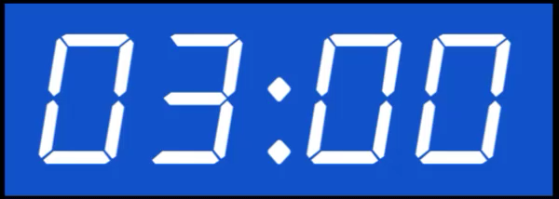

צְבָעִים שֶׁאֲנַחְנוּ אוֹהֲבִים
הַצֶבַע הָאָהוּב עָלַי הוּא______________
וַאֲנִי אוֹהֵב / אוֹהֶבֶת גַם צֶבַע _________
אֲנִי אוֹהֵב / אוֹהֶבֶת לְצַיֵר ____________________
וְגַם לִצְבֹּעַ _______________________________

Slide 43
קוֹרְאִים בְּכֵּיף
Notes:
ועכשיו ילדים לאחר שקראתם וכתבתם את מילות הצבעים שבסיפור אתם ממש מוכנים להצטרף אלי לקריאה וגם לקרוא בעצמכם.
בואו נקרא שוב את הסיפור וגם נהנה שוב מהאיורים.

Slide 45
אֲנִי צוֹבַעַת

Slide 46
עעָנָן בְּלָבָן,

Slide 47
בבְּכָחֹל
שָׁמַיִם וּמַיִם,

Slide 48
בְצָהֹב
צוֹבַעַת אוֹר,

Slide 49
אֶת הַלַּיְלָה
בְשָׁחֹר,

Slide 50
בְּיָרֹק
צְמָחִים,

Slide 51
בְּאָדֹם
פְּרָחִים,

Slide 52
וּבְכָל הַצְבָעִים
אֲנִי מִשְׁתַּמֶּשֶׁת,

Slide 53
בִּשְׁבִיל לְצַיֵּר
עַל הַדַּף
אֶת הַקֶּשֶׁת.

Slide 54


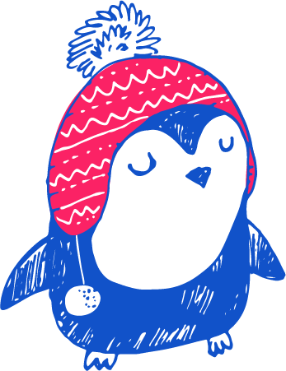
נַאֲזִין לְשִׁיר
Notes:
לסיום, נאזין לשיר. לסיפור הזה חיברו מנגינה ונוכל להאזין לשיר עם מילות הסיפור.
תוכלו להצטרף כי אתם כבר מכירים את הסיפור.
קישור לשיר

Slide 55
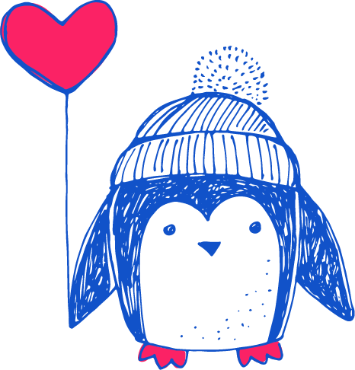
מְסַכְּמִים
קָרָאנוּ סִפּוּר עַל יַלְדָה שֶׁצוֹבַעַת וּמְצַיֶרֶת.
הִתְבּוֹנַנוּ בְּאִיוּרִים וְהֵבַנוּ טוֹב יוֹתֵר אֶת הַסִפּוּר.
גִלִינוּ אֶת הַתַבְנִית שֶׁל מִלוֹת הַצְבָעִים.
כָּתַבְנוּ מָהֶם הַצְבָעִים שֶׁאֲנַחְנוּ אוֹהֲבִים.
הֶאֱזַנוּ לַשִׁיר.
וְיֵשׁ עוֹד דָבָר אֶחָד שֶׁעֲדַיִן לֹא עָשִׂינוּ...
Notes:
חשבנו על הבחירה של הצבעים כשמציירים, על ההרגשה המיוחדת שכל צבע נותן לנו.
ראינו שיש עוד הרבה מילים בעברית שנוכל לקרוא בקלות כי אנחנו מכירים את התבנית הזו
גם כתבנו על הצבעים שאנחנו אוהבים, בסוף הקשבנו לשיר וראינו שאנחנו כבר מכירים את המילים.
ויש דבר אחד שלא עשינו ובטח יש לכם חשק לעשות, לי כבר מדגדג באצבעות, וכבר הכל מוכן לי כאן - אני הולכת ל....

Slide 56
נְצַיֵּר וְנִצְבַּע
אַתֶּם מֻזְמָנִים לִצְבֹּעַ וּלְצַיֵר
מָה שֶׁאַתֶּם רוֹצִים וְאֵיךְ שֶׁאַתֶּם רוֹצִים.
Notes:
לצבוע ולצייר מה שאני רוצה ואיך שאני רוצה.
גם לכם מתחשק לצייר?
תהנו ילדים חמודים

